Slide 1
강의 계획
강의 소개
하드웨어 설계 방법
하드웨어 기술 언어프로그램(ςΙςΑΔΟ) 설치와 사용
조합논리회로 (기본 게이트/전가산기/디코더)
조합논리회로 (인코더/멀티플렉서/크기 비교기)
조합논리회로 (7−σεγ/ν−βιτ 가산/감산기/카운터)
순차논리회로 (상태도 구현/ 레지스터 표현)
순차논리회로 (Υπ−Δοων 카운터/순차 검출기)
기타논리회로 (동기식 출력회로/스텝 클럭)
디지털 시계 설계 Ι
디지털 시계 설계 ΙΙ
기타 응용 회로

Slide 2
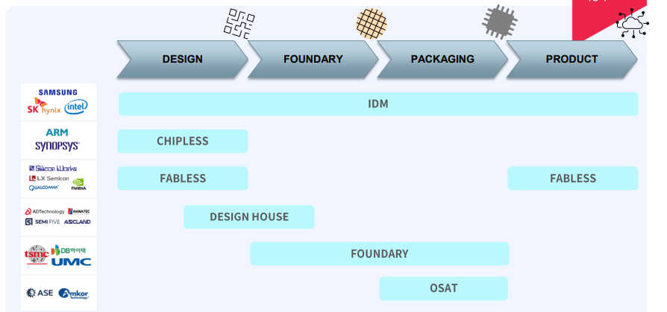
반도체 생산과정 및 파트 별 주요 업체 현황

Slide 3
1. 종합 반도체 기업 (IDM, Integrated Device Manufacturer)
종합 반도체 기업(IDM, Integrated device manufacturer)은 모든 반도체 생산 공정을 종합적으로 갖춘 기업을 뜻한다.
한 회사가 웨이퍼 생산 설비인 팹(fab)을 갖추고 있고, 반도체 설계, 웨이퍼 가공, 패키징, 테스트 로 이어지는 반도체를 만들기 위한 일련의 과정을 모두 수행한다.
팹(fab)이란? ‘fabrication facility’의 약자로 웨이퍼를 생산하는 설비를 의미한다. 팹을 건설하려면 수 조원 이상의
대규모 자본이 필요하기 때문에 대기업이 주도하고 있다.
2.IP(intellectual property) 기업_chipless
IP기업은 팹리스처럼 반도체 ‘설계’를 전문으로 하는 회사이다. 하지만 팹리스와는 수익 모델이 조금 다르다.
IP기업은 셀 라이브러리라고 하는 특정 설계 블록을 팹리스나 IDM, 파운드리 등에 제공하고 IP 사용에 따른 라이선스료, 로열티를 받는다. 그래서 지적 재산권을 뜻하는 IP(intellectual property) 용어를 쓰는 것이다.
정리하면 팹리스는 설계 후 외주를 통해 자사 제품을 생산한다면, IP기업은 설계 라이선스를 판매할 뿐 자신의 브랜드로 제품을 생산하지 않는다.

Slide 4
3. 팹리스 (Fabless)
팹리스 는 반도체 설계를 전문적으로 하는 기업이다. 설계를 제외한 웨이퍼 생산, 패키징, 테스트 등은 모두 외주로 진행되며, 외주를 통해 생산이 완료된 칩의 소유권이나 영업권은 팹리스에 있어 자사 브랜드로 판매한다.팹리스 는 대규모 자본이 드는 공장을 갖추지 않고 설계에 주력할 수 있는 비즈니스 모델이다. 반도체를 만드는 생산시설 없이 뛰어난 아이디어와 우수한 칩 설계 기술을 바탕으로 반도체 칩 개발에 집중한다. 따라서 다품종 소량 생산 형태로 기술적인 다양성을 갖는 시스템 반도체가 주로 팹리스 의 형태를 가진다.
4. 디자인하우스(Design House)
좀 더 쉬운 이해를 위해 반도체 공정을 빵 만들기에 비유해보면, 빵 레시피를 만드는 사람을 팹리스(설계), 빵을 직접 구워내는 제빵사는 파운드리(생산)라고 볼 수 있다. 그리고 이제 빵을 구워야 하는데, 이때 밀가루를 최적의 비율로 믹스해서 제공받으면 훨씬 수월하다. 이처럼 생산이 용이하도록 중간 가교 역할을 하는 것이 바로 ‘디자인하우스’이다.

Slide 5
5. 파운드리
파운드리는 생산 공정을 전담하는 기업으로 자체 제품이 아닌 수탁생산을 주로 하고 있다. 즉 반도체 생산설비를 갖추고 있지만 직접 설계하여 제품을 만드는 것이 아니라 고객으로부터 위탁받은 제품을 대신 생산해 이익을 얻는 것이다. 파운드리 기업은 자체적으로 IP를 설계하기도 하며, IP회사들과 제휴를 맺어 고객들이 필요로 할 시 좋은 IP를 제공하기도 한다.
생산 전문 파운드리의 주 고객은 바로 팹리스, 시스템 반도체 회사이다. 반도체 생산을 위해서는 수조원대의 막대한 시설 투자비용이 들고 고도의 생산기술이 필요해 반도체를 개발하는 모든 회사들이 반도체를 생산 하기는 어렵기 때문이다.
6. OSAT(Outsourced Semiconductor Assembly And Test)
OSAT(Outsourced Semiconductor Assembly And Test)는 반도체 패키징 및 테스트 수탁기업으로 어셈블리 기업,패키징 기업이라고도 불린다. 폭넓은 의미에서 반도체 후공정 업계를 뜻하는데, 반도체 후공정은 크게 패키징, 테스트로 볼 수 있다.반도체 팹 공정을 통해 만들어진 웨이퍼에 있는 수백 개의 칩이 있다. 그러나 이 상태의 칩은 외부와 전기신호를 주고받을 수 없으며, 외부 충격에 의해 손상되기도 쉽다.
이 칩을 낱개로 하나하나 잘라내어 기판이나 전자기기에 장착되기 위해 포장하는 작업을 패키징이라 한다.패키징 기업은 이런 반도체 칩 포장을 전문으로 하는 곳이다.이렇게 팹 공정과 패키징 공정을 마친 반도체는 완벽한 품질과 신뢰성을 위해 철저한 검사를 거친다. 고가의 전자 장비의 핵심 부품인 만큼 엄격한 신뢰성이 요구되기 때문이다.
IDM이나 파운드리 기업은 테스트 전문 기업에 업무를 위탁함으로써 효율을 높이고 전문성을 더하기도 한다.

Slide 6
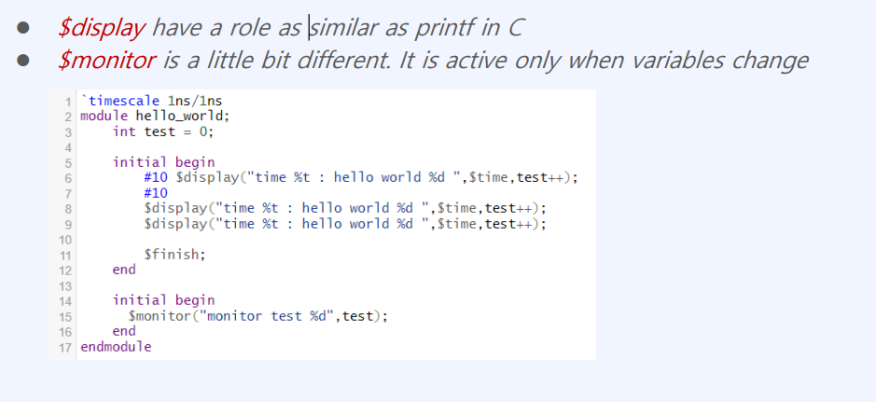
system task

Slide 7
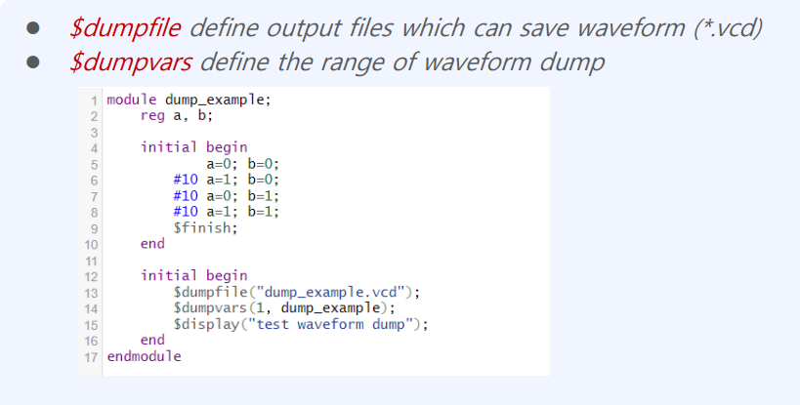
system task

Slide 8
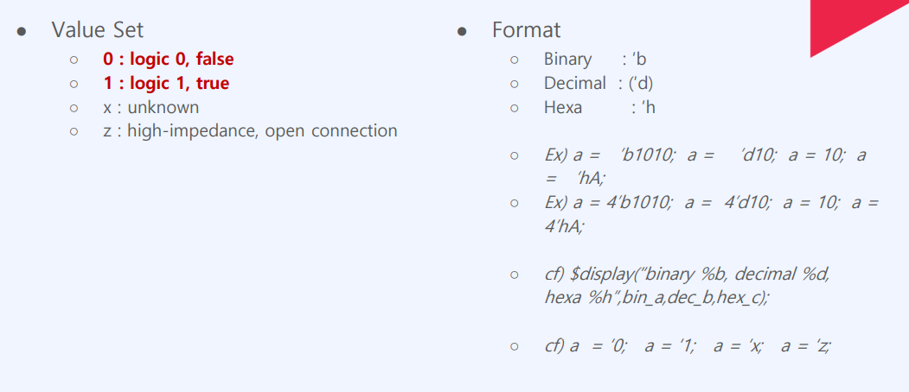
data type

Slide 9
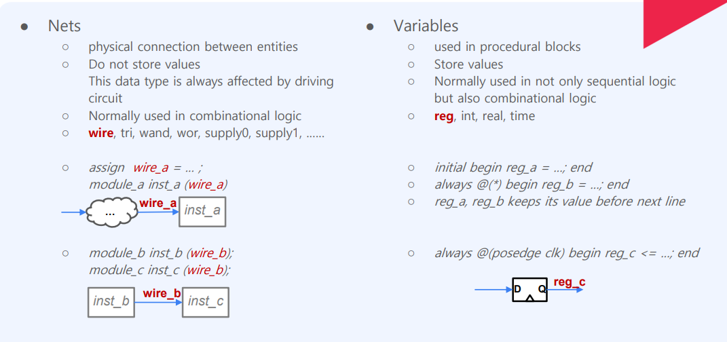
data type

Slide 10
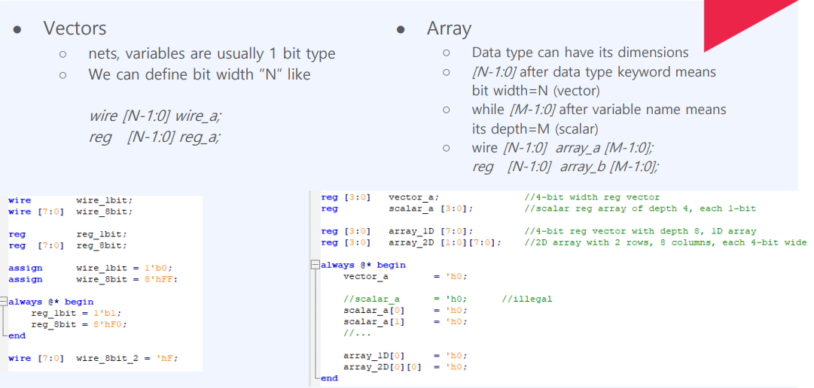
data type

Slide 11
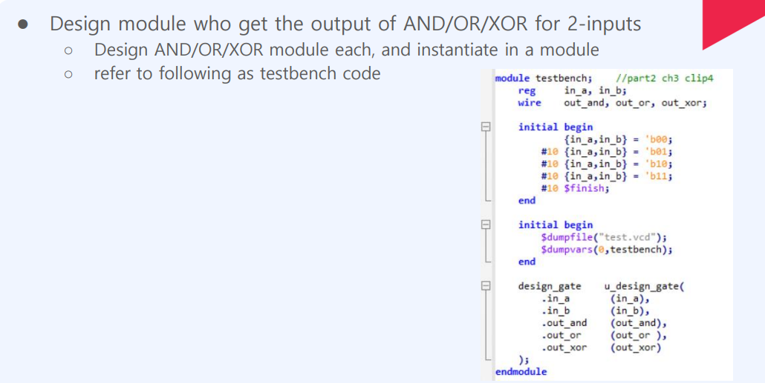
test bench program

Slide 12
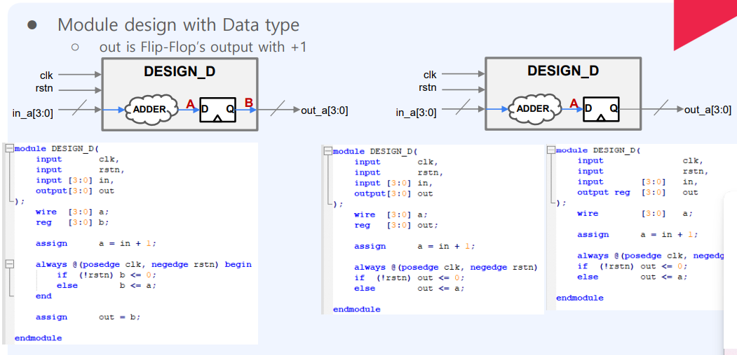
Module Design

Slide 13
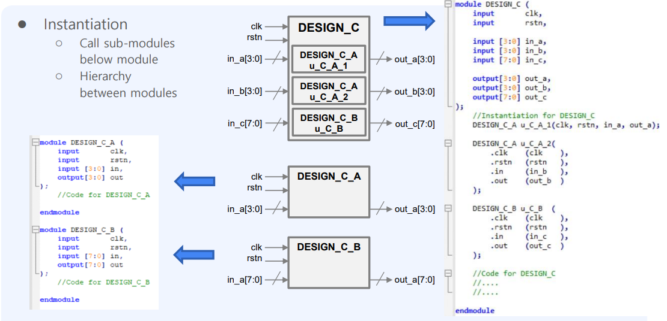
Instantiation

Slide 14
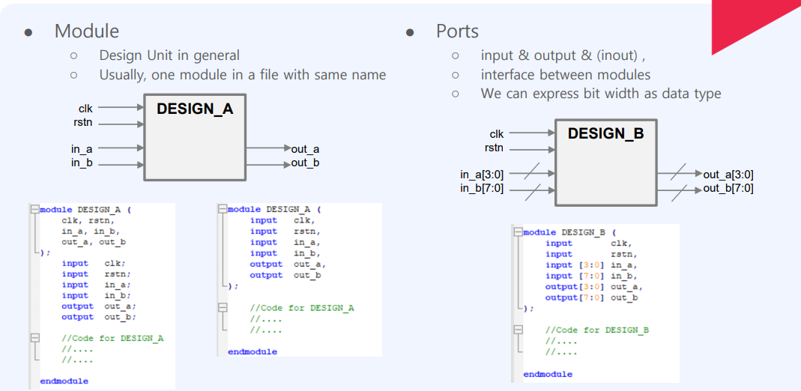
Module & Port

Slide 15
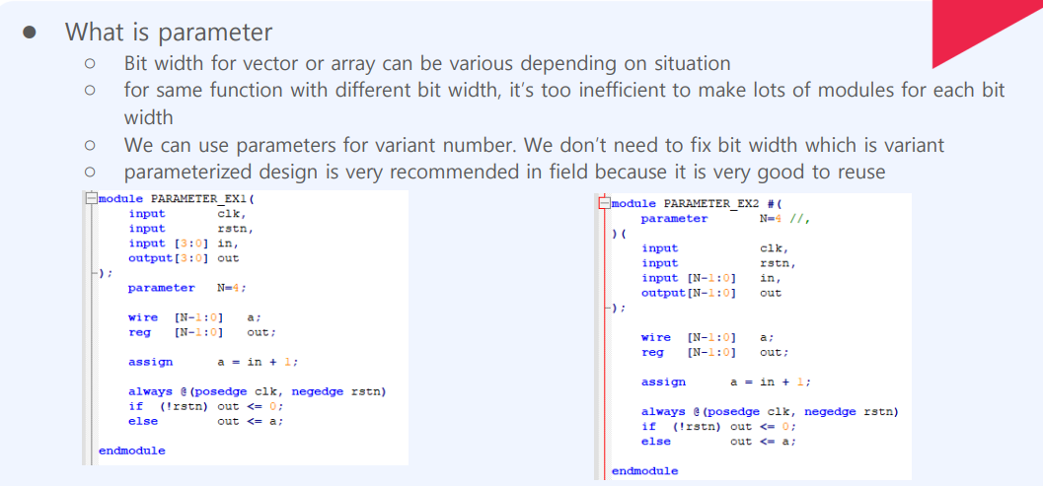
PARAMETER

Slide 16
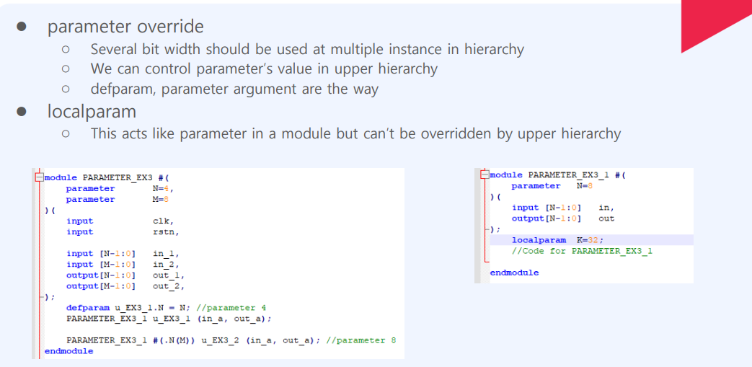
PARAMETER

Slide 17
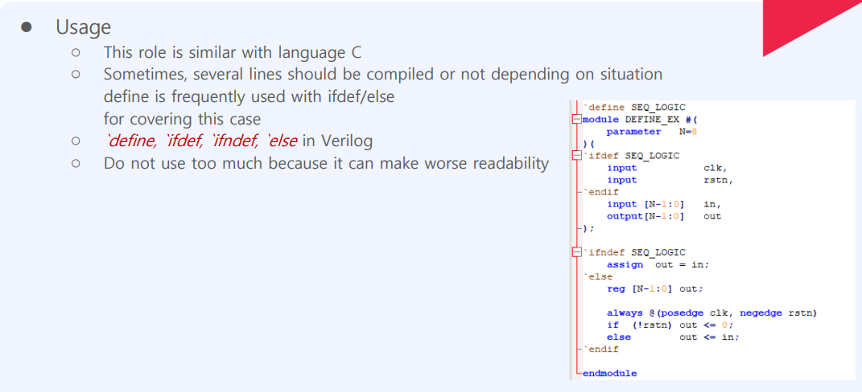
define

Slide 18
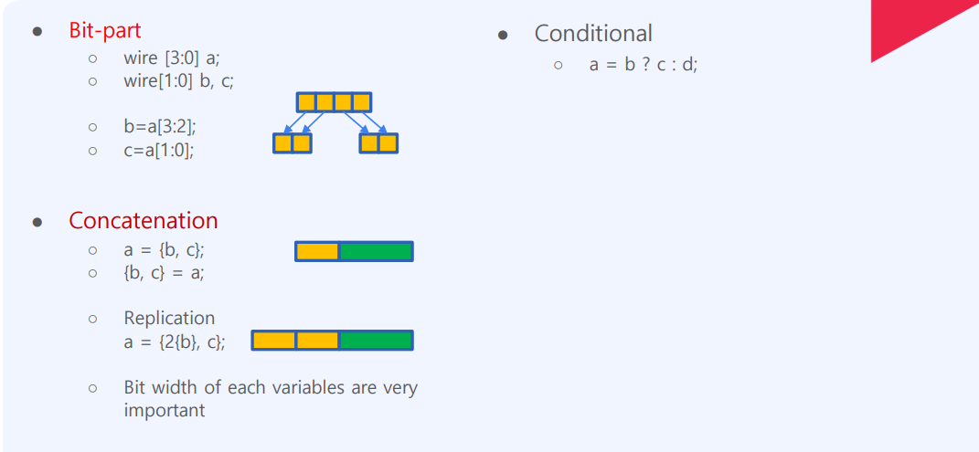
Operator

Slide 19
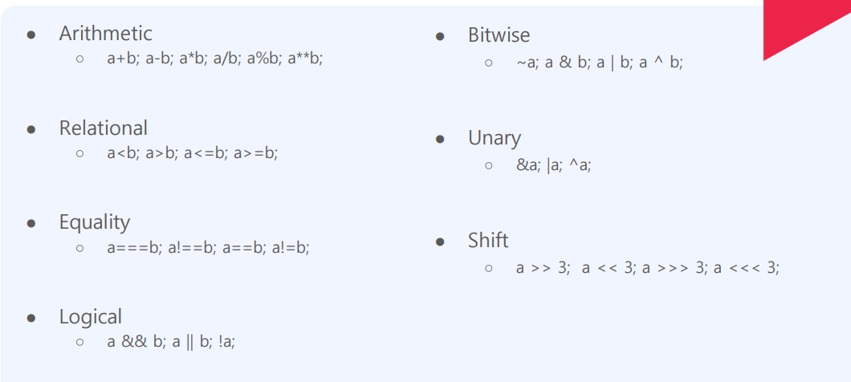
Operator

Slide 20
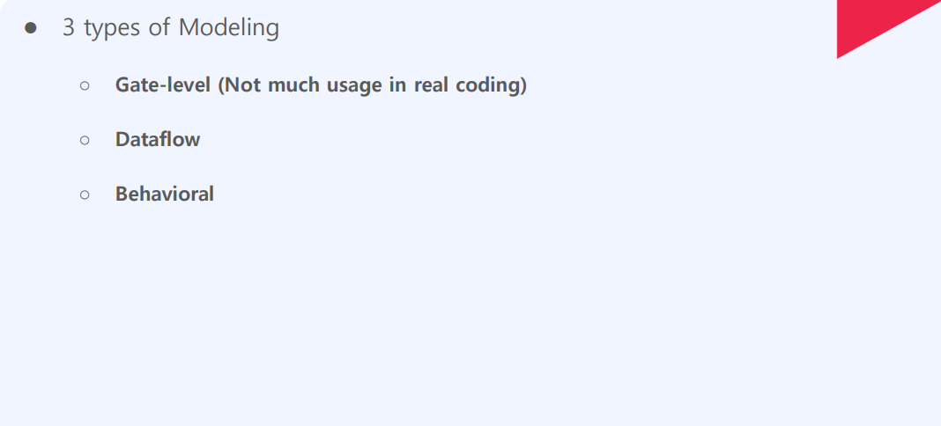
Modeling

Slide 21
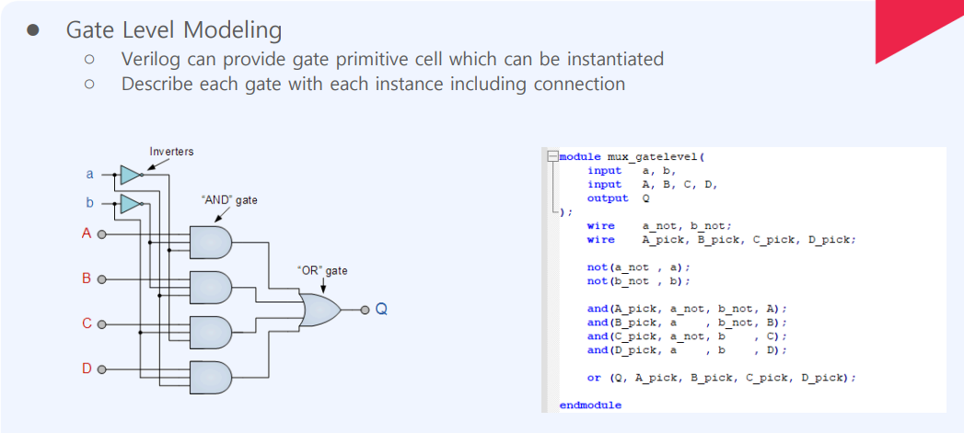
Gate Level Modeling

Slide 22
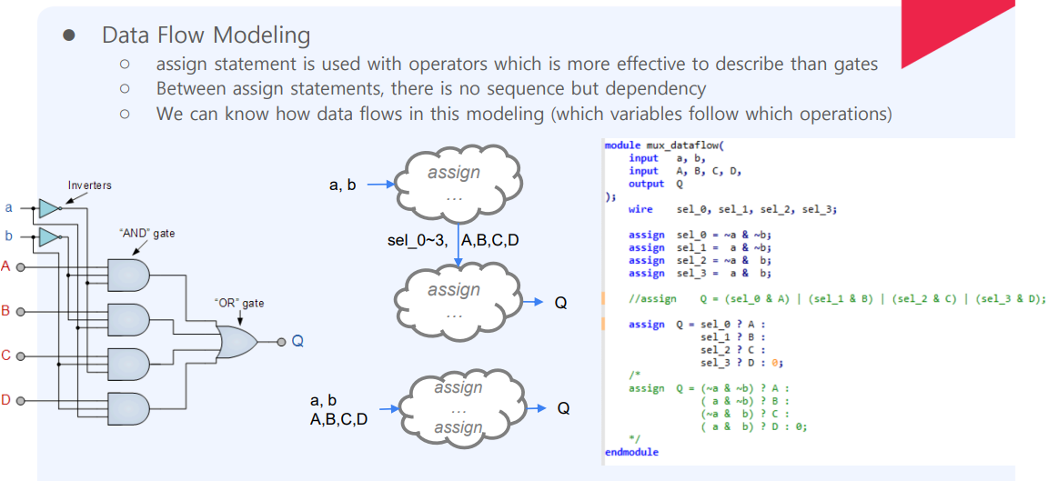
Data Flow Modeling

Slide 23
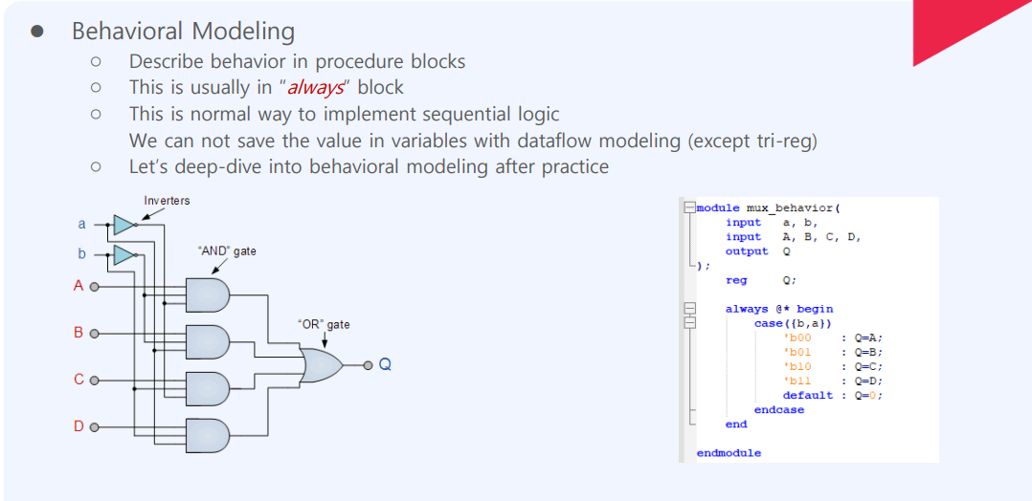
Behavioral Modeling

Slide 24
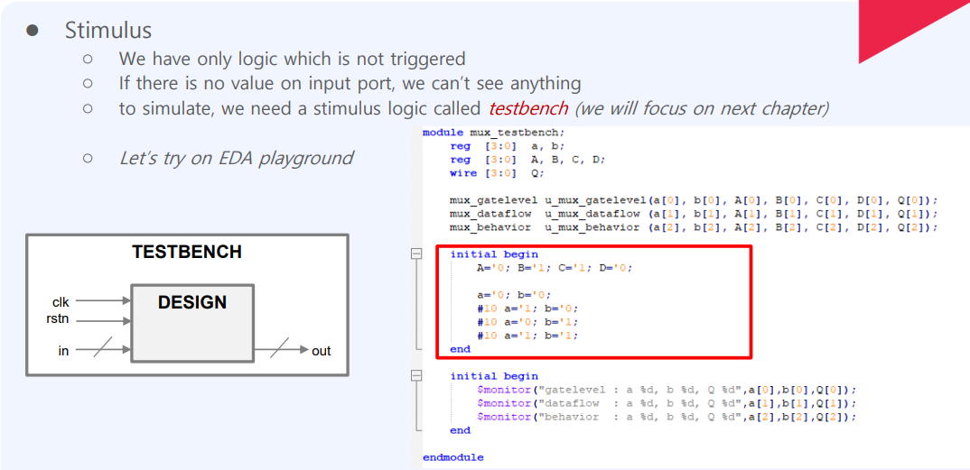
Stimulus

Slide 25
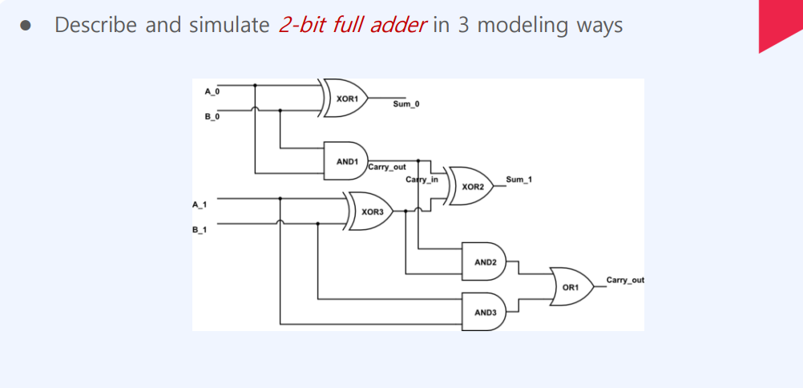
MODELING PRACTICE

Slide 26
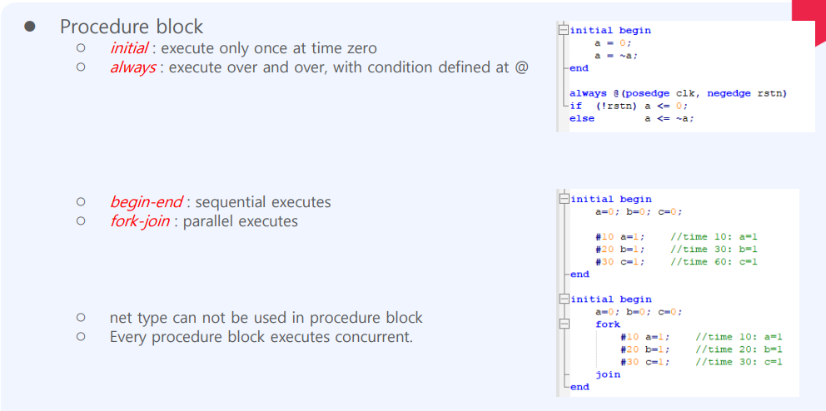
Behavior Modeling

Slide 27
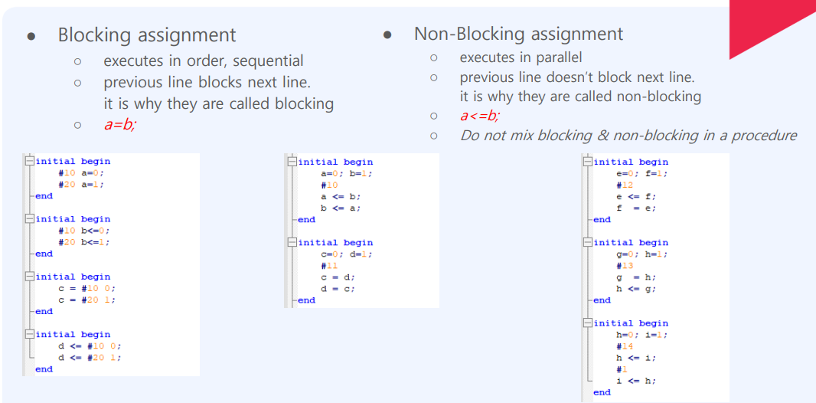
Behavior Modeling

Slide 28
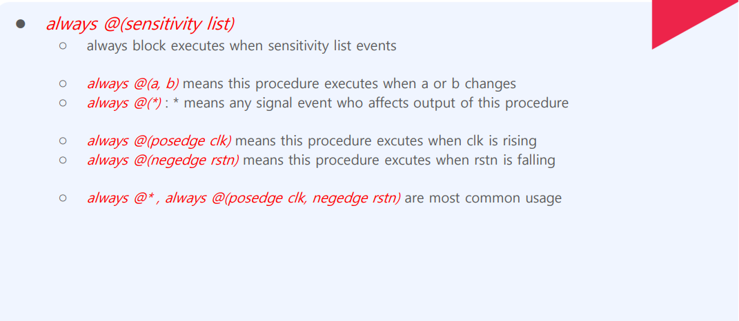
Behavior Modeling

Slide 29
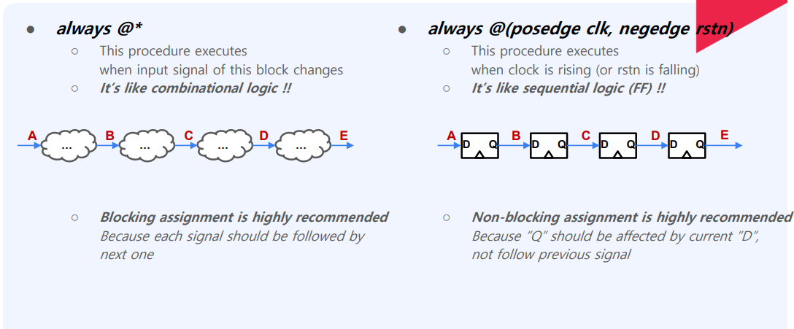
Behavior Modeling

Slide 30
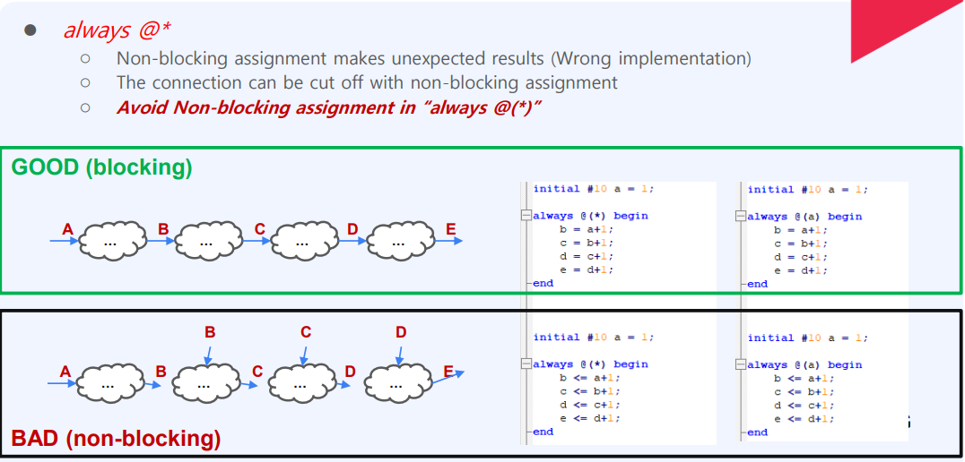
Behavior Modeling

Slide 31
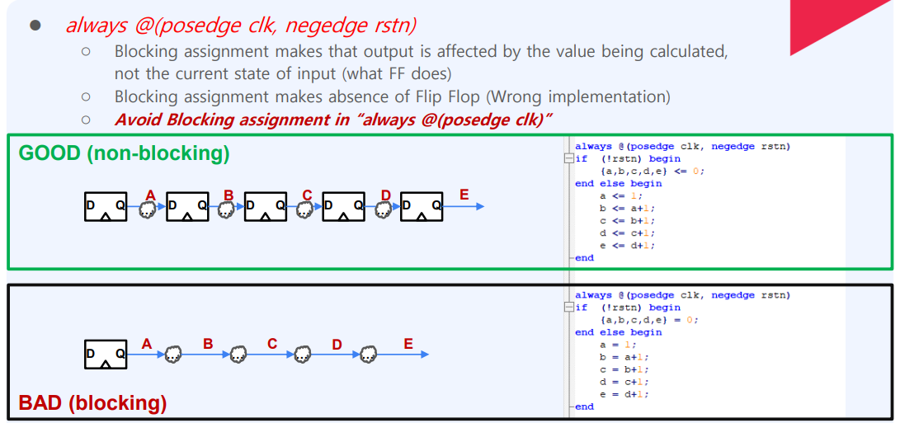
Behavior Modeling

Slide 32
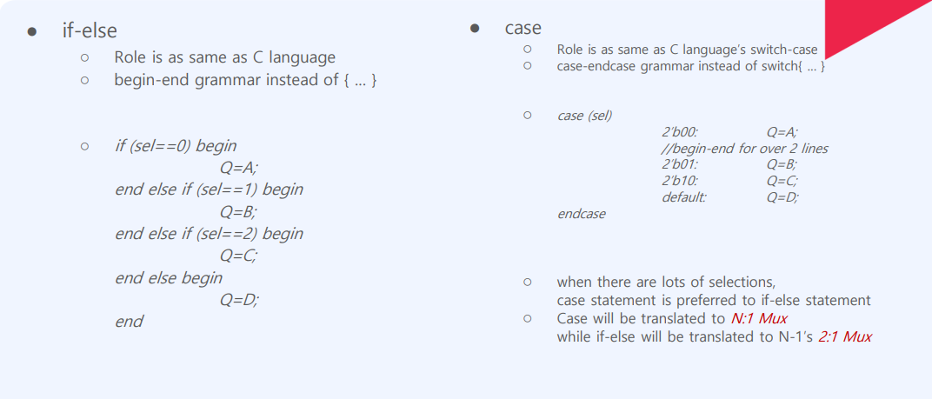
Conditional statement

Slide 33
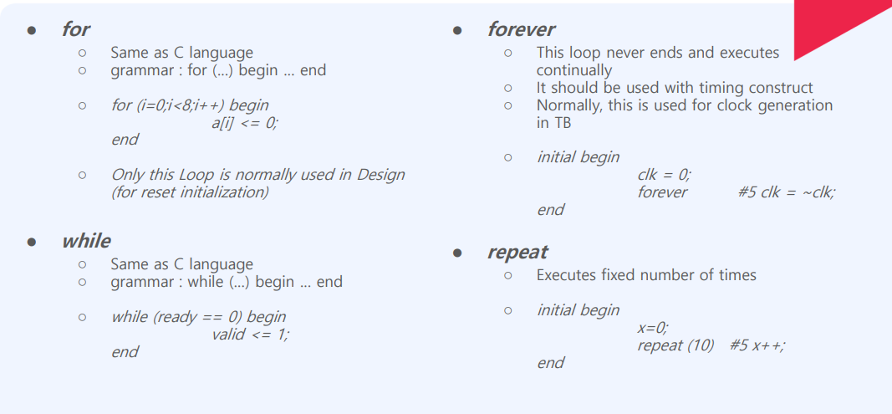
Looping statement

Slide 34
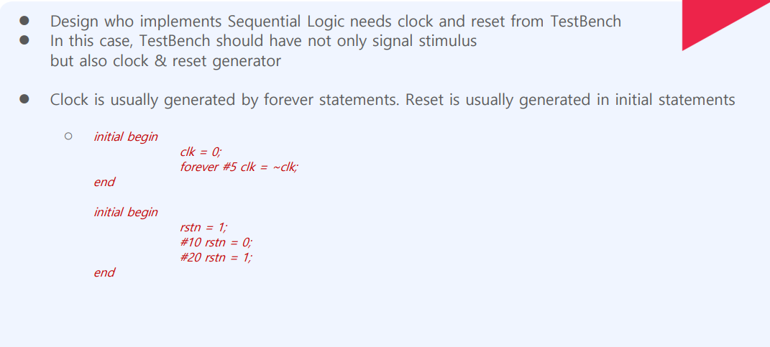
CLK, RST

Slide 35
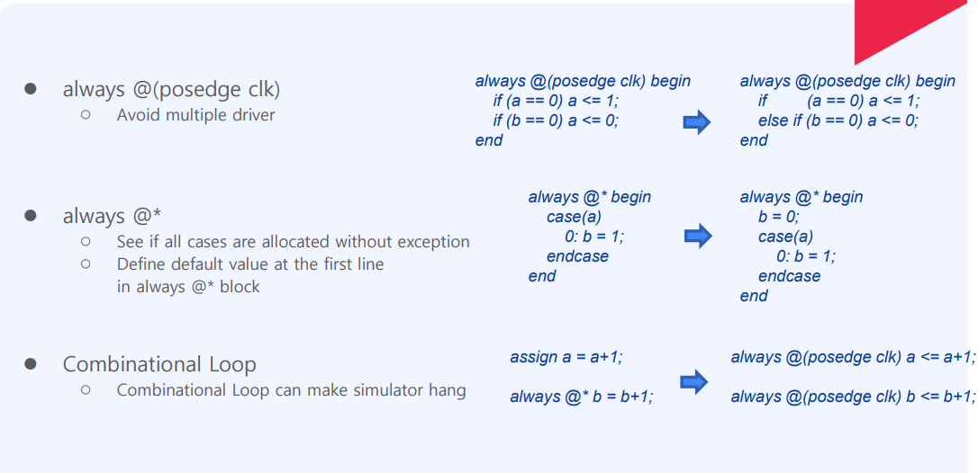
Common mistakes

Slide 36
목차 (1/3)
Verilog HDL 소개 및 Design Flow
Verilog HDL 기본 구성 요소 (1)
  수표현
  논리값 표현
  식별자 (identifier)
  Module
  Port
  Net
  Register
  Vector
  Parameter
  연산자
    산술연산자
    관계연산자
    논리연산자
    비트 연산자
    단항 비트 연산자
    기타 연산자
    연산자 우선 순위

Slide 37
목차 (2/3)
Verilog HDL 구문 구성 요소
  Block
  Always문
  Initial문
  If문
  Case문
  For문
  Repeat문
  While문
  Forever문
  Function문
  Blocking Assignment
  Non-blocking Assignment

Slide 38
목차 (3/3)
System Task
Test Bench
  Test Bench Example 1 – Adder
  Test Bench Example 2 – Counter
  Test Bench Example 3 – 곱셈기
Finite State Machine
  Mealy Machine Design
  Moore Machine Design
RAM Design
Copyrightⓒ2005 ITSOC 검정사업단

Slide 39
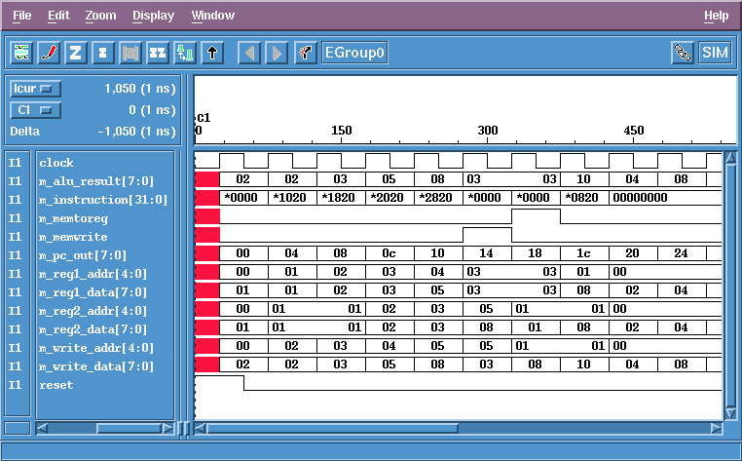
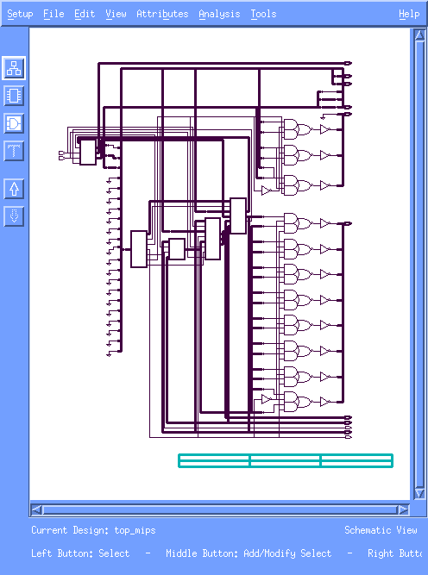
Frontend Design Flow
module mult16(a,b,c);
input [15:0] a, b;
output [31:0] c;
assign c = a * b;
endmodule
Design Specification
Βεηαϖιοραλ Δεσχριπτιον
ΡΤΛ Δεσχριπτιον (ΗΔΛ)
Φυνχτιοναλ ςεριφιχατιον
ανδ Τεστινγ
Λογιχ Σψντηεσισ
Γατε−Λεϖελ Νετλιστ
Λογιχαλ ςεριφιχατιον
ανδ Τεστινγ
Φλοορ Πλαννινγ
Αυτοματιχ Πλαχε & Ρουτε
Πηψσιχαλ Λαψουτ
Λαψουτ ςεριφιχατιον

Slide 40
HDL이란
하드웨어 기술표현 언어
의 동작특성을 정해진 문법과 키워드 그리고 사용자 정의 객체들을 이용해 기술
프로그래밍 언어와 다른 점
  프로그래밍 언어는 순차구문으로 구성되며 시간의 개념이 없다
  ☹은 순차구문과 함께  병렬구문과등 일반 프로그래밍 언어에 없는 개념이 존재한다

Slide 41
HDL의 종류
문법이 언어와 유사하여에 비해 배우기 쉬운 장점이 있다시를 통하여 언어 루틴과 연동할 수 있는 기능이 있다
언어에 기원을 두고 있으며에서 제공하지 않는 고급 자료 구조등을 제공한다 
기타등의 설계언어가 있다

Slide 42
Verilog HDL Language
은을 기술하고하기 위한 언어로 여러 단계의 추상화 레벨을 제공한다
설계 초기단계에는의 기능을수준에서 기술하는레벨 설계를 진행하며 이후 동작이 검증된 구조의 개선 및 최적화를 위해
레벨의 기술 방법을 사용한다 
대규모의 설계 복잡도를 줄이기 위해 계층적인 기술 방법을 이용한다

Slide 43
Verilg HDL 기본 구성 요소
  수표현
  논리값 표현
  신호 강도
  식별자
  
  
  
  
  
  
  
  
  연산자 
    산술연산자
    관계연산자
    논리연산자
    비트 연산자
    단항 비트 연산자
    기타 연산자
    연산자 우선 순위

Slide 44
수 표현 (2/2)
수 표현에서는 대문자를 허용함
읽기 편하게 하기 위해 숫자에 언더바 사용 가능
수 표현의 예
구    분 | 표현형식 | 의          미
일반적인 표     현 | ’ ’ ’ |    진수   진수   진수
크기가  지정되지  않은 경우 |   ‘ ‘□ |   진수   진수    진수
음수 표현 | ’ | 의 의 보수로써 음수
 의 표현 | ’ ’ ’ |   진수 마지막 개 는   진수    진수값

Slide 45
수 표현 (1/2)
형식
크기는 숫자의 비트 개수를 지정 진수만 가능 크기가 지정되지 않은 숫자는마다 다른 기본값을 갖는다
기본형식은 가지로 표현 선택하지 않으면 진수 취급
숫자는                를 연속적으로 나열함으로써 표현 지정된 기본형식보다 낮은 수만을 사용
수 표현에 있어값은 로값은 로 표현
음수의 표현은 숫자의 크기앞에 음수 부호를 붙임 부호와 상관없이 크기는 항상 양의 값을 가짐
크기 기본형식 숫자
’ 진수 ’  진수 ’  진수 ’□  진수 

Slide 46
논리 값 표현
에서는 개의 논리값만 사용
논리값 수준 | 하드웨어 회로에서의 상태
    | 논리적  거짓 상태 논리적 참 상태 알 수 없는 값 하이 임피던스

Slide 47
식별자(Identifier)
식별자는 설계시 객체들을 참조할 수 있게 하기 위해 객체에 주어진 이름이다
대소문자를 구별
알파벳이나 언더바로 시작될 수 있으며 숫자로 시작될 수 없다


식별자

Slide 48
Module
는을의 집합으로 기술한다
각의 내부는 설계의 쓰임에 따라 가지 수준으로 정의된다
  행위 또는 알고리듬 수준
    자세한 하드웨어 구현에 관계없이 원하는 디자인 알고리즘을 바로 사용함으로써 모듈을 구현  프로그래밍과 매우 유사
  데이터 플로우 수준
    데이터의 흐름을 명백히 나타냄으로써 모듈을 구현 
  게이트 수준
    논리 게이트와 게이트 사이의 연결에 의해 모듈을 구현 게이트 수준 논리 다이어그램에 의해서 묘사하는 것과 유사
  스위치 수준
    추상화의 가장 하위 수준 스위치와 기억 노드 그리고 그것들의 연결에 의해서 모듈을 구현
의 정의는 항상 키워드 “”로 시작하여 맨 마지막에는 항상 “”을 쓴다

Slide 49
Port (1/2)
포트 선언
  포트 리스트의 모든 포트는 모듈 안에서 선언
  입력(input)
    내부적으로 반드시 net형, 외부적으로 reg 또는 net 변수와 연결
  출력(output)
    내부적으로 reg 또는 net형, 외부적으로 반드시 net과 연결
  입출력(inout)
    내부적으로 반드시 net형, 외부적으로 반드시 net과 연결
Verilog Key Word | Port의 형
input output inout | 입력 포트 출력 포트 양방향 포트

Slide 50
Port (2/2)
예
module fulladd4(sum, c_out, a, b, c_in);
// 포트 선언 시작 부분
output [3:0] sum;
output c_out;
input [3:0] a, b;
input c_in;
// 포트 선언 끝부분
…
<모듈내용>
…
end module

Slide 51
Net(wire)
게이트 또는 모듈 사이의 연결을 나타내며 신호가 저장되지 않는다.
네트 값이 변할 때 자동으로 네트에 새로운 값이 전달
크기를 정하는 벡터를 지정하지 않으면 1bit net
형식
    범위 : 벡터 혹은 비트로 지정
    지연 : Simulation에서 사용
네트 정의의 예
네트 형 [범위] [지연] 네트 이름, …, 네트 이름;
wire a; // net a를 정의
wire b, c; // net b, c를 정의
wire d = 1’b0; // net d는 논리값 0으로 선언

Slide 52
Register(reg)
Data를 저장하기 위한 변수
네트와는 달리 새로운 값이 할당될 때 까지는 현재값을 유지
형식
Register 사용의 예
레지스터형 [범위] [지연] 레지스터이름, … , 레지스터 이름;
reg A; // 1 bit 레지스터 A
reg [5:0] A, B; // 6 bit 레지스터 A,
integer A; // 32 bit 정수 A
integer A, B; // 32 bit 정수 A,B
Register형 reset을 정의
reg reset;
initial
begin
reset = 1’b1;
#100 reset = 1’b0;
end
reset을 1로 초기화
100 단위 시간 후 reset값은 0으로 변경

Slide 53
Vector
형식
Vector 표현의 예
예약어 [MSB : LSB] 신호 이름;
표현 | 의 미
busA[7] bus[2:0] virtual_adder[0:1] bus[0:2] | 벡터 busA의 7번 bit 벡터 bus의 3개의 하위 bit virtual_adder의 2개의 상위 bit 잘못된 표현 →significant bit는 범위지정에서 항상 왼쪽에 와야 하기 때문

Slide 54
Array
Verilog HDL에서는 reg, integer, time, vector register data형의 배열이 제공
형식
다차원 배열은 제공되지 않음
벡터는 n bit의 폭을 가지는 하나의 원소인 반면, 배열은 1 bit를 가지는 여러 원소
<배열이름> [<서브스크립트>]
integer count[0:7]; // 8 count 변수의 배열
reg bool[31:0]; // 32 1bit boolean 레지스터 변수의 배열
time chk_point[1:100]; // 100 time checkpoint 변수의 배열
reg [4:0] port_id[0:7]; // 8 port_id의 배열, 각 port_id는 5bit
count[5]; // count 변수 배열의 5번째 원소
chk_point[100]; // check point 값이 100번째 시간
port_id[3]; // port_id 배열의 3번째 원소, 5 bit

Slide 55
Parameter
키워드 Parameter로 Module내서 상수를 정의
변수로 사용할 수 없음
파라미터 사용의 예
parameter port_id = 7 ;
parameter cashe_line_width = 256;

Slide 56
연산자(Operator) (1/3)
연산자의 형태와 기호 (1)
형 태 | 기 호 | 연 산 자 역 할 | 형 식
산 술 연산자 | + - * / % | 덧 셈 뺄 셈 곱하기 나누기 나머지 | A + B A - B A * B A / B A % B
관 계 연산자 | > < >= <= == != | 크 다 작 다 크거나 같다 작거나 같다 같 다 다르다 | A > B A < B A >= B A <= B A == B A != B

Slide 57
연산자(Operator) (2/3)
연산자의 형태와 기호 (2)
형태 | 기호 | 연산자 역할 | 예
논 리 연산자 | && || ! | 논리 and 논리 or 논리 not | A && B A || B !A
비 트 연산자 | ~ & | ^ ~^ | 비트단위 not 비트단위 and 비트단위 or 비트단위 xor 비트단위 xnor | ~A A & B A | B A ^ B ~(A ^ B)

Slide 58
연산자(Operator) (3/3)
연산자의 형태와 기호(3)
형태 | 기호 | 연산자 역할 | 예
단 항 비 트 연산자 | & ~& | ~| ^ ^~ or ~^ | 비트단항 and 비트단항 nand 비트단항 or 비트단항 nor 비트단항 xor 비트단항 xnor | & (0101) = 0 ~& (0101) = 1 | (0101) = 1 ~| (0101) = 0 ^ (0101) = 0 ~^(1010) = 1
Shift 연산자 | >> << | 오른쪽으로 이동 왼쪽으로 이동 | 0011 >> 1 (결과: 0001) 1100 << 1 (결과: 1000)
그밖의 연산자 | {} {{}} ?: | 결합 연산자 중복 연산자 조건 연산자 | { A, B } { 4{A} } A ? B : C

Slide 59
산술 연산자
덧셈, 뺄셈, 곱셈, 나눗셈, 나머지 연산자
이항 연산자는 2개의 피연산자를 가짐
피연산자의 어떤 비트가 x값이면, 전체 결과는 x
+, - 연산자는 단항연산자 처럼 쓰여, 피연산자의 부호를 나타내는데 사용되기도 한다.
산술 연산자의 사용 예
A = 4’b0011; B = 4’b0100; C = 4’b101x;
A + B // 결과값은 4’b0111
A – B // 결과값은 4’b0001
A * B // 결과값은 4’b1100
A / B // 결과값은 1, 나머지는 버림
13 % 3 // 결과값은 1
-5 // 음수 5를 나타냄
+5 // 양수 5를 나타냄

Slide 60
관계 연산자
수식 안에서 사용될때, 수식의 결과가 참이면 논리값 1(참)을, 거짓이면 논리값 0(거짓)을 되돌린다.
수식의 피연산자 중 ‘x’나 ‘z’값을 가진다면, 결과로 ‘x’값을 되돌린다.
2개의 피연산자들을 비트별로 비교하며, 두 피연산자의 길이가 다를 때는 길이가 짧은 피연산자의 앞에 0을 채운다.
관계 연산자 사용의 예
A = 7; B = 5;
X = 4’b1010; Y = 4’b1101; Z = 4’b1xxx;
A <= B // 결과값은 0 (거짓)
A > B // 결과값은 1 (참)
Y >= X // 결과값은 1 (참)
Y < Z // 결과값은 x
A == B // 결과값은 0 (거짓)
X != B // 결과값은 1 (참)

Slide 61
논리 연산자
항상 1 bit의 결과를 생성
‘0’은 거짓, ‘1’은 참을 나타내며, ‘x’는 결과가 참도 거짓도 아닌 경우
피연산자가 ‘0’이 아닌경우 항상 참(1)으로 인식
논리 연산자는 변수 또는 수식을 피연산자로 취함
논리 연산자 사용의 예
A = 3; B = 0;
C = 2’b0x; D = 2’b01;
A && B // 결과값은 0 ( ‘ 논리 1 && 논리 0 ’을 계산 )
A || B // 결과값은 1 ( ‘ 논리 1 || 논리 0 ’을 계산 )
!A // 결과값은 0 ( ‘ not (논리 1) ’을 계산 )
!B // 결과값은 1 ( ‘ not (논리 0) ’을 계산 )
C && B // 결과값은 x ( ‘ x && 논리 1 ’을 계산 )
(a==2) && (b==3) // (a==2)와 (b==3)이 모두 참이면 결과값은 1
// 둘중에 하나라도 거짓이면 결과값은 0

Slide 62
비트 연산자
피연산자를 비트 단위로 연산
비트 연산자 사용의 예
비트 연산자와 논리 연산자의 비교
X = 4’b1010; Y = 4’b1101; Z = 4’bb10x1
~X // 결과값은 4’b0101
X & Y // 결과값은 4’b1000
X | Y // 결과값은 4’b1111
X ^ Y // 결과값은 4’b0111
X ^~ Y // 결과값은 4’b1000
X & Z // 결과값은 4’b10x0
X = 4’b1010; Y = 4’b0000
X | Y // 비트 연산, 결과값은 4’b1010
X || Y // 논리 연산, 결과값은 1 ( ‘1 || 0’ 을 계산 )

Slide 63
단항 비트 연산자
한 개의 피연산자만을 가짐
피연산자의 오른쪽 비트에서부터 왼쪽 비트까지 비트별로 연산
단항 비트 연산자 사용의 예
단항 비트 연산자 ‘xor’나 ‘xnor’는 벡터의 짝수/홀수 패리티 확인에 사용되기도 한다.
X = 4’b1010;
&X // 결과값은 1’b0 ( ‘1 & 0 & 1 & 0’을 계산 )
|X // 결과값은 1’b1 ( ‘1 | 0 | 1 | 0’을 계산 )
^X // 결과값은 1’b0 ( ‘1 ^ 0 ^ 1 ^ 0’을 계산 )

Slide 64
기타 연산자
Shift 연산자
  주어진 값만큼 오른쪽 혹은 왼쪽으로 자리 이동
  비워진 자리는 0으로 채워짐
  shift 연산자 사용의 예
결합 연산자
  여러 개의 피연산자들을 한데 묶음
  결합 연산자 사용의 예
X = 4’b1100;
Y = X >>1; // 오른쪽으로 1 bit 자리 이동, Y = 4’b0110
Y = X <<2; // 왼쪽으로 2 bit 자리 이동, Y = 4’b0000
A = 1’b1; B = 2’b00; C = 2b’10;
Y = { A, B, C, 3’b001 } // Y = 8’b10010001
Y = { A, B[0], C[1] } // Y = 3’b101

Slide 65
기타 연산자
반복 연산자
  같은 숫자들의 결합을 주어진 값만큼 반복
  반복 연산자 사용의 예
조건 연산자
  형식
  조건 연산자 사용의 예
A = 1’b1; B = 2’b00;
Y = { 4{A}, 2{B}} // Y = 8’b11110000
조건식 ? 참 조건시 수식 : 거짓 조건시 수식;
assign out = control ? in1 : in0; // 2:1 mux의 기능적 모델

Slide 66
연산자 우선 순위
연산자의 우선 순위표
우선순위 | 연 산 자 | 설 명
높음 낮음 | +, -, !, ~ *, /, % | 단항 연산자 곱셈, 나눗셈, 나머지
 | +, -, <<, >> | 덧셈, 뺄셈, shift
 | <, <=, >, >= ==, !=, ===, !== | 관계 연산자 등가 연산자
 | &, ~&, ^, ^~, |, ~| &&, || | 단항 비트 연산자 논리연산자
 | ? : | 조건 연산자

Slide 67
Verilog HDL 구문 구성 요소
  Block
  Always문
  Initial문
  If문
  Case문
  For문
  Repeat문
  While문
  Forever문
  Function문
  Blocking Assignment
  Non-blocking Assignment

Slide 68
Block
문 (statement)
  ‘ assign A = B; ’와 같이 세미콜론(;)으로 구분한 것을 의미
  내부에 여러 개의 문을 쓰려면 블록문을 사용
Block 문
  여러 개의 문(statement)을 하나의 문으로 취급
  기술된 내용을 보기 편함
형식
  이름있는 블록안에서는 지역변수선언 가능
  이름없는 블록안에서는 지역변수 선언 불가능
begin : 블록 이름
reg 지역변수;
integer 지역변수;
parameter 지역변수;
… 문장 …
end
블록 이름은 생략가능
지역변수는 필요한 경우에만 선언
begin과 end에는 세미콜론(;)이 없다!

Slide 69
always 문 (1/3)
@이벤트 신호의 값들 중 하나라도 변화하면, 쓰여진 문장 순서대로 처리되며, 마지막 문장까지 실행이 끝나면 처음으로 돌아가서, 다음의 이벤트 신호가 변화될 때까지 기다린다.
always문의 예
always @ (이벤트·신호 or … or 이벤트·신호)
begin
순차적인 assign문
if, case 문 등
loop, function,
task call 등
end
계속해서 순차적으로 실행
블록문이 없는 경우는 한 문장만 실행

Slide 70
always 문 (2/3)
조합회로에서 사용시 주의점
  always 블록에 반드시 “@(이벤트 ·신호)”가 있어야 한다.
  조합회로에 공급되는 모든 신호는 “@(이벤트 ·신호)”내에 있어야 한다.
  always의 동작은 일종의 레지스터로 생각하기 때문에 블록에서 할당된 신호들은 반드시 reg 혹은 integer로 선언되어야 한다.
  블록킹 대입문(=)을 사용하지 않고, 논·블록킹 대입문(<=)을 사용하여야 한다.
순차회로에서 사용시 주의점
  “@(이벤트 ·신호)”없이 사용할 경우 블록 내에 이벤트를 일으키는 식이 포함되어 있어야 한다.
  벡터의 비트(Q[2])는 사용할 수 없다.
여러 개의 always문을 사용할 수 있다

Slide 71
always 문 (3/3)
always문을 이용한 2×1 멀티플렉서 설계
module MUX (A, B, SEL, Y); //모듈선언
input A, B, SEL; //입력정의
output Y; //출력정의
reg Y; //always블록에서 Y값을 할당하기 때문에 Y를 reg로 다시 선언
//always블록
always @(A or B or SEL) // 모든 입력은 이벤트 신호에 포함
begin
if (SEL) Y <= A; //SEL=1이면 Y=A
else Y <= B; //SEL=0이면 Y=B
end
endmodule

Slide 72
initial 문
블록으로 설정된 부분을 순차적으로 한번 실행
시뮬레이션 할 때만 사용(합성되지 않음)
initial문의 예
initial
begin
“assign”문
조건처리문
if, case 문 등
end
순서대로 한번만 실행
블록문이 없는 경우는 한 문장만 실행

Slide 73
if 문 (1/3)
조건이 참(true)이면 if문 다음의 문장을 실행하고, 그렇지 않으면 (거짓 : false) else문 다음의 문장을 실행
형식
  if (조건식)
  문장1; // <조건식>이 참이면 실행
  else /* 이 이하는 생략 가능하지만 조합회로에서 생략하면
  불필요한 래치가 만들어짐*/
  문장2; // <조건식>이 거짓이면 실행
  if (조건식)
  begin
  … 문장 … ; // <조건식>이 참이면 블록을 실행
  end
  else
  begin
  … 문장 … ; // <조건식>이 거짓이면 블록을 실행
  end

Slide 74
if 문 (2/3)
if 문을 이용한 3x8 Decoder의 설계
  module DECODER(A, Y);
  input [2:0] A ; // 3 bit input
  output [7:0] Y ; // 8 bit output
  assign Y = FUNC_DEC (A) ;
  // function을 call, return 값을 Y로 출력
  /* decoder function, return 값은 func_DEC 8 bit */
  function [7:0] FUNC_DEC ;
  input [2:0] A ; // 3 bit input
  if (A == 3’b000) // A가 “000”인 경우
  FUNC_DEC = 8’b0000_0001;
  else if ( A == 3’b001) // A가 “001”인 경우
  FUNC_DEC = 8’b0000_0010;

Slide 75
if 문 (3/3)
else if ( A == 3’b010) // A가 “010”인 경우
  FUNC_DEC = 8’b0000_0100;
  else if ( A == 3’b011) // A가 “011”인 경우
FUNC_DEC = 8’b0000_1000;
else if ( A == 3’b100) // A가 “100”인 경우
FUNC_DEC = 8’b0001_0000;
else if ( A == 3’b101) // A가 “101”인 경우
FUNC_DEC = 8’b0010_0000;
  else if ( A == 3’b110) // A가 “110”인 경우
  FUNC_DEC = 8’b0100_0000;
  else if ( A == 3’b111) // A가 “111”인 경우
  FUNC_DEC = 8’b1000_0000;
  else // 조건이 맞는 경우가 없을 경우
  FUNC_DEC = 8’b0000_0000;
  endfunction // function문 끝
  endmodule

Slide 76
case 문 (1/3)
논리식의 값에 따라서 실행할 문장을 선택
형식
casex, casez : don’t care condition 사용가능
  case (판정식)
  항1 : 처리문1 ; // 판정식이 항1과 같으면, 처리문1을 실행
  항2 : 처리문2 ; // 판정식이 항2와 같으면, 처리문2을 실행
  :
  항N : 처리문N ; // 판정식이 항N과 같으면, 처리문N을 실행
  default : 처리문 N+1 ; // 판정식이 항N까지 일치하지 않으면
  // 처리문 N+1을 실행
  endcase

Slide 77
case 문 (2/3)
case 문을 이용한 3x8 Decoder의 설계
  module DECODER(A, Y);
  input [2:0] A ; // 3 bit input
  output [7:0] Y ; // 8 bit output
  assign Y = FUNC_DEC (A) ;
  // function을 call, return 값을 Y로 출력
  /* decoder function, return 값은 func_DEC 8 bit */
  function [7:0] FUNC_DEC ;
  input [2:0] A ; // 3 bit input
  case (A)
  0 : FUNC_DEC = 8’b0000_0001 ; // A가 “000”인 경우
  1 : FUNC_DEC = 8’b0000_0010 ; // A가 “001”인 경우
  2 : FUNC_DEC = 8’b0000_0100 ; // A가 “010”인 경우
  3 : FUNC_DEC = 8’b0000_1000 ; // A가 “011”인 경우

Slide 78
case 문 (3/3)
4 : FUNC_DEC = 8’b0001_0000 ; // A가 “100”인 경우
  5 : FUNC_DEC = 8’b0010_0000 ; // A가 “101”인 경우
  6 : FUNC_DEC = 8’b0100_0000 ; // A가 “110”인 경우
  7 : FUNC_DEC = 8’b1000_0000 ; // A가 “111”인 경우
  // 조건이 모두 나열되었으므로 default항은 없어도 된다.
  default : FUNC_DEC = 8’b0000_0000 ;
  // A가 일치되는 값이 없을 경우
  endcase // case문 끝
  endfunction // function문 끝
  endmodule

Slide 79
for 문
한 문장 또는 문장 블록을 조건식에서 지정한 만큼 반복
loop commands(for, repeat, while, forever)는 기본적으로 순차회로(always문, initial문) 내에서만 사용
형식
for 문에서 사용하는 index는 integer로 선언 되어야 한다.
for 루프의 예
for (초기값 ; 조건식 ; 오퍼레이션)
처리문 or 블록 처리문
integer count;
initial
for (count = 0; count <128; count = count +1)
$display(“count = %d”, count);
// 0에서부터 127까지 증가시키고 출력

Slide 80
repeat 문
정해진 횟수만큼 루프를 수행
형식
repeat 루프의 예
repeat ( 상수 or 상수로 정의된 변수 )
integer count;
initial
begin
count = 0;
repeat(128) // 0에서 부터 127까지 증가시키고 출력
begin
$display(“count = %d”, count);
count = count +1;
end
end

Slide 81
while 문
while-수식이 거짓이 될 때까지 계속 수행
형식
while 루프의 예
while ( 조건문 )
integer count;
initial
begin
count = 0;
while (count < 128)
begin
$display(“count = %d”, count);
count = count +1;
end
end
count가 127이 될때까지 루프를 수행
count 가 128일때 종료

Slide 82
forever 문
$finish task를 만날 때까지 계속 루프가 수행
즉, 항상 참 값을 갖는 while 루프와 동일
일반적으로 타이밍 제어 구조와 같이 쓰임
형식
while 루프의 예
forever 문장 ;
// clock 생성, always 블록 대신에 forever 루프를 사용
reg clock;
initial
begin
clock = 1’b0;
forever #10 clock = ~clock; // 20 단위의 주기를 가진 clock
end

Slide 83
function 문 (1/2)
function내의 처리문에서 둘이상의 문장을 사용하려면 ‘ begin ~ end ’ 블록으로 둘러싸야함
function내에 선언된 지역변수는 일시적인 것으로 취급되며 wire로합성
function의 정의는 module 안에서 이루어져야 하며 타이밍을 정의하는 문장 포함 불가
function은 task를 사용할 수 없는 반면, task에서는 function사용 가능
함수 선언 형식
함수 호출 형식
function [범위] 함수이름
함수 선언문
처리문
end function
function의 return 값은 범위를 지정하지
않으면 1 bit로 return
return 값은 함수이름으로 return
네트 = function 이름 ( 인수이름, … , 인수이름 )

Slide 84
function 문 (2/2)
함수 예제
함수 calc_parity를 포함한 모듈 정의
module parity;
…
reg [31:0] addr;
reg parity;
always @(addr)
begin
parity = calc_parity(addr);
$display(“Parity calculated = %d”, calc_parity(addr) );
end
…
function calc_parity;
input [31:0] address;
begin
cal_parity = ^address;
end
end function
…
endmodule
주소값이 변할 때마다 새로운 parity를 계산
calc_parity의 첫번째 호출
calc_parity의 두번째 호출
parity 계산 함수 정의
모든 주소 비트의 xor를 되돌린다

Slide 85
Blocking Assignments
하나의 대입이 끝나고 나서 다음을 대입한다.
기술된 순서에 따라 회로동작이 다르기 때문에 순차 회로에는 부적합
초기값 | A=5; B=3; C=10; D=2;
실행 순서 | wire [3:0] A, B, C, D; always @(posedge CLK) begin C=B; B=A; A=D; end | wire [3:0] A, B, C, D; always @(posedge CLK) begin A=D; C=B; B=A; end
결과값 | A=2; B=5; C=3; D=2; | A=2; B=2; C=3; D=2; (A=D의 결과가 B=A에 영향)

Slide 86
Non Blocking Assignments
always문 블록내의 대입식에서 오른쪽 처리가 완전히 끝나고, 일제히 왼쪽에 대입
기술된 순서와 무관하게 회로동작이 되므로 순차회로에 적합
초기값 | A=5; B=3; C=10; D=2;
실행 순서 | wire [3:0] A, B, C, D; always @(posedge CLK) begin C<=B; B<=A; A<=D; end | wire [3:0] A, B, C, D; always @(posedge CLK) begin A<=D; C<=B; B<=A; end
결과값 | A=2; B=5; C=3; D=2; | A=2; B=5; C=3; D=2;

Slide 87
System Task (1/7)
Verilog에서는 routine연산을 하기 위한 표준 system task가 제공
모든 system task는 $<키워드>의 형태
system task에 의한 연산은 화면에 출력하고, 넷의 값을 모니터링 하고, 멈추고, 끝내는 것들이다.
화면출력 task
  변수의 값, 문자열, 수식을 출력하기 위한 주요 system task
  형식
  C언어의 printf 와 매우 유사
$display(p1, p2, p3, … , pn);
// p1, p2, … , pn은 문자열, 변수, 수식

Slide 88
System Task (2/7)
화면출력 task
  문자열 포맷
포 맷 | 출 력
%d or %D %b or %B %s or %S %h or %H %c or %C %m or %M %v or %V %o or %O %t or %T %e or %E %f or %F %g or %G | 10진수로 변수를 출력 2진수를 변수로 출력 문자열을 출력 16진수로 변수를 출력 ASCII 문자를 출력 계층 이름을 출력(인자가필요하지 않다) 강도를 출력 8진수로 변수를 출력 현재 시간 포맷으로 출력 실수를 과학적 표기법으로 출력 (예 3e10) 실수를 십진 표기법으로 출력 (예 2.13) 실수를 과학적 표기법과 십진 표기법 중 짧은 것으로 출력

Slide 89
System Task (3/7)
모니터링 task
  신호의 값이 변할 때만다 그 신호를 출력하기 위한 task
  형식
  한 개 이상의 $monitor 문장이 시뮬레이션에 존재하면, 마지막 $monitor 문장만 수행
  모니터링을 on, off하기 위한 task
  시뮬레이션을 시작할 때는 기본적으로 모니터링이 on 상태
$monitor(p1, p2, p3, … , pn);
// p1, p2, … , pn은 변수, 신호이름, 문자열
$monitoron;
$monitoroff;

Slide 90
System Task (4/7)
시뮬레이션 중단 task
  시뮬레이션을 하는 동안 중단을 하기 위한 task
  형식
  상호작용 모의 시뮬레이션에서 사용
  설계자가 시뮬레이션 중단을 원하거나 신호의 값을 조사하고자 할 때마다 사용
시뮬레이션 종료 task
  시뮬레이션을 끝내기 위한 task
  형식
$stop;
$finish;

Slide 91
System Task (5/7)
시뮬레이션 시간을 return하는 task
  시뮬레이션 시간을 return하기 위한 task
  형식
구 분 | 형 식
현재의 시뮬레이션 시간(64 bit)을 return | $time;
현재의 시뮬레이션 시간(32 bit)을 return | $stime;
실수로 return | $realtime;
난수를 32 bit 부호 있는 정수로 return | $random;

Slide 92
System Task (6/7)
file 열기 task
  멀티채널디스크립터(multichannel descriptor)라 불리는 32 bit값을 반환
  형식
file 쓰기 task
  $fdisplay, $fmonitor, $fwrite, $fstrobe를 사용
  형식
$fopen(“<fine_name>”);
$<file_handle> = $fopen(“<file_name>”);
$fdisplay(<file_descriptor>, p1, p2, … , pn);
$fmonitor(<file_descriptor>, p1, p2, … , pn);
// p1, p2, … , pn은 변수, 신호명, 인용된 문자열

Slide 93
System Task (7/7)
file 닫기 task
  file이 한번 닫히면 그 파일에는 쓸 수 없다.
  멀티채널 디스크립터(multichannel descriptor) 안에서 대응되는 bit는 0으로 set되며, 그 다음번 $fopen 호출이 그 bit를 재 사용할 수 있다.
  형식
$fclose(“<fine_handle>”);

Slide 94
Test Bench
설계하고자 하는 Block이 완성되면 검증을 위해 Simulation이 필요하다.
이를 위해 설계 Block에 입력을 넣어주고 출력을 받을 Stimulus Block이 추가적으로 필요하다.
Stimulus Block은 일반적으로 Test Bench라 불리며 설계 Block의 검증할 입력 값들을 포함하고 있다.
Test Bench는 initial문 등 합성이 불가능한 요소를 포함하므로 설계 Block과는 다른 File로 저장 관리하는 것이 좋다.

Slide 95
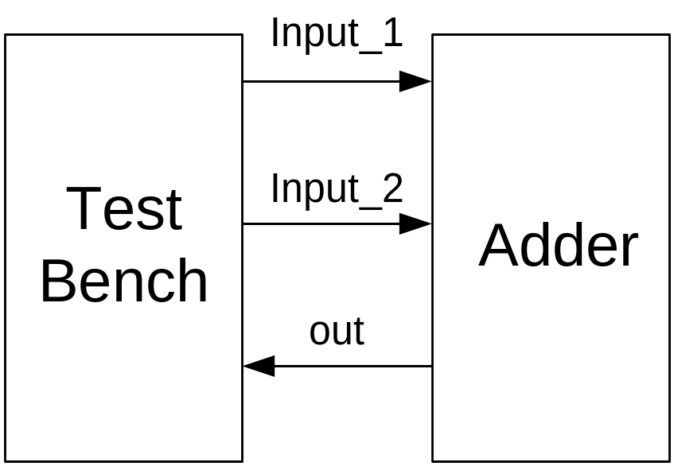
Test Bench Example 1 – Adder (1/4)
Test Bench Block은 Simulation이 시작되면 설계 Block으로 Stimulus를 인가한다.
설계 Block에서 계산된 결과가 Test Bench로 다시 입력된다.

Slide 96
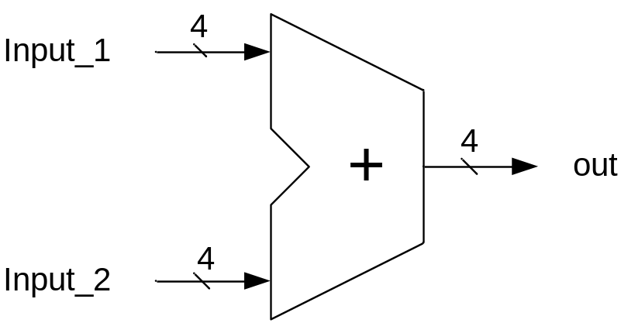
Test Bench Example 1 – Adder (2/4)
4 Bit Adder 설계 Block
4 Bit 입력 input_1과 input_2를 입력 받아 값을 더한 후 out으로 출력한다.
Adder.v
module adder(input_1,input_2,out);
input [3:0] input_1, input_2;
output [3:0] out;
assign out = input_1 + input_2;
endmodule

Slide 97
Test Bench Example 1 – Adder (3/4)
Adder_stim.v
module adder_stim;
reg [3:0] input_1, input_2;
wire [3:0] out;
adder adder_1(input_1,input_2,out);
initial begin
input_1 = 4'D3; input_2 = 4'D3; #100;
input_1 = 4'D6; input_2 = 4'D9; #100;
input_1 = 4'D4; input_2 = 4'D0; #100;
input_1 = 4'D2; input_2 = 4'D5; #100;
$finish;
end
endmodule
Test Bench는 일반적으로 In/Out Port를 갖지 않는다.
설계 Block의 instance를 포함한다.
시간에 따라 원하는 Stimulus를 입력한다.
Simulation을 종료한다.

Slide 98
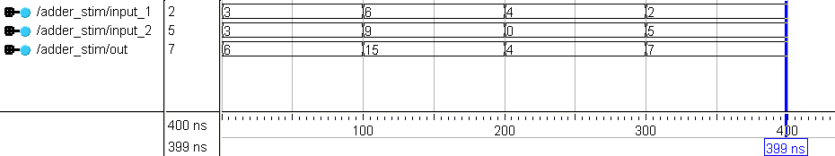
Test Bench Example 1 – Adder (4/4)
Adder_stim.v의 adder_stim Test Bench Module에서 나온 input_1, input_2의 값들은 Adder.v의 adder Module로 들어가며 계산된 결과는 다시 adder_stim Module의 out을 통해서 확인 할 수 있다.

